Slide 1

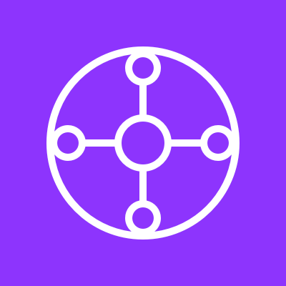
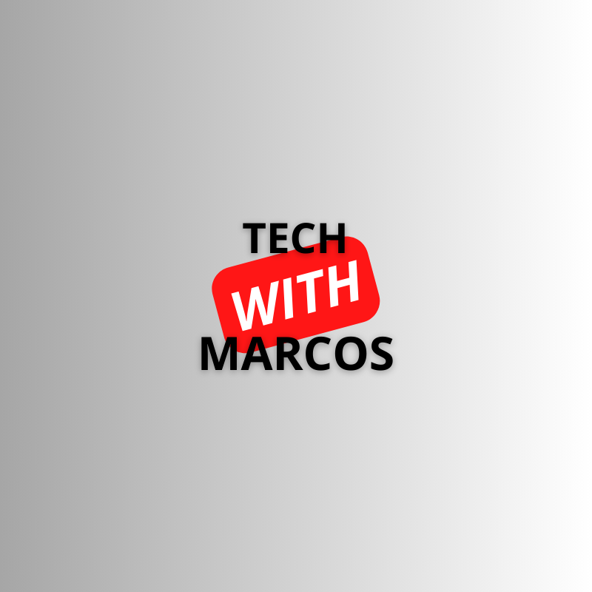
AWS TRANSIT GATEWAY
Conectividade Centralizada
Simplifique a arquitetura de rede da sua organização AWS conectando múltiplas VPCs e ambientes on-premises em escala.
TECHWITHMARCOS

Slide 2
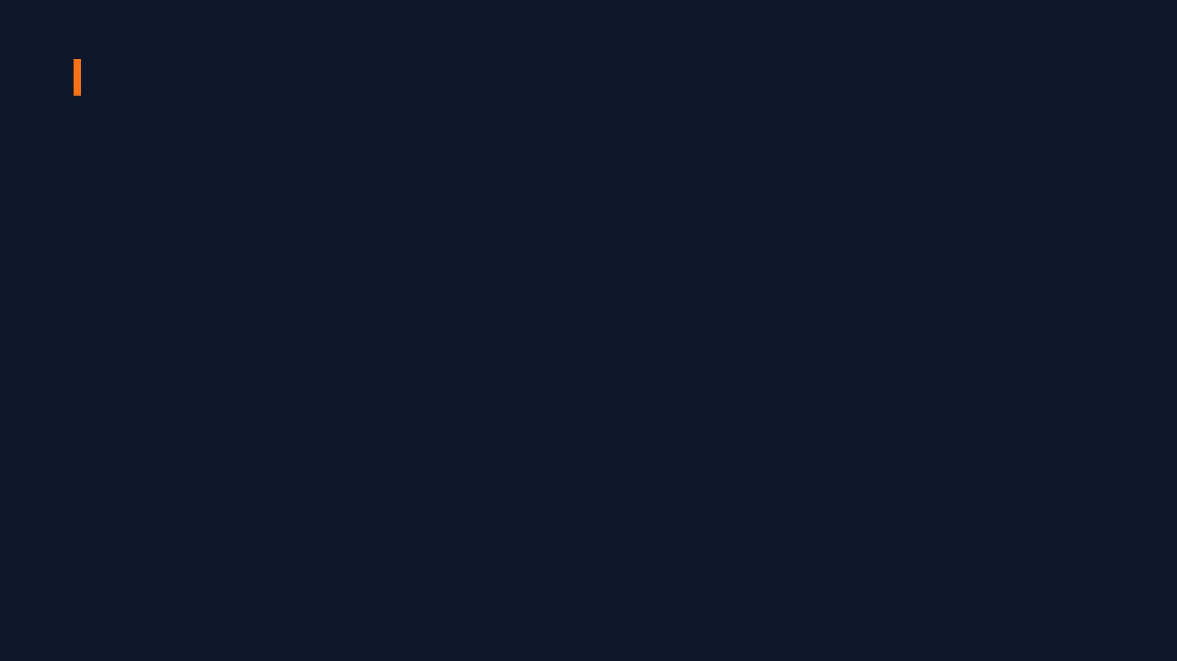


O Problema: Gerenciar redes em escala é complexo
Impactos da falta de centralização:
O CENÁRIO ATUAL
Ambientes AWS modernos utilizam múltiplas contas e VPCs para isolamento e governança. Sem uma solução centralizada, as equipes precisam criar conexões ponto a ponto (Peering) — gerando um emaranhado de rede difícil de administrar.
Complexidade Operacional
Cada nova VPC exige dezenas de peerings e tabelas de rotas manuais.
Baixa Escalabilidade
Arquiteturas mesh tornam-se impossíveis de gerenciar acima de 10 VPCs.
Custos Elevados
Overhead operacional e risco de erros humanos aumentam drasticamente.

Slide 3
O que é o AWS Transit Gateway?
O AWS Transit Gateway (TGW) é um serviço que permite conectar VPCs e ambientes on-premises através de um hub central — eliminando a necessidade de conexões ponto a ponto complexas.
Hub-and-Spoke Nativo
Modelo centralizado para gestão de centenas de VPCs.
Roteamento Transitivo
Permite que VPCs se comuniquem através do gateway central.
Integração Multi-Account
Compartilhamento simples via AWS Organizations e RAM.
Segurança e Controle
Totalmente compatível com IAM, SCPs e CloudTrail.

Slide 4


VPC Peering vs Transit Gateway
MODELO TRADICIONAL
MODELO MODERNO
VPC Peering
Transit Gateway
Ideal para baixa latência entre poucas VPCs.
Hub-and-Spoke: Roteamento centralizado.
Não possui roteamento transitivo.
Suporta roteamento transitivo nativo.
Crescimento exponencial de conexões (Mesh).
Escalabilidade corporativa (centenas de VPCs).
Gestão complexa em ambientes multi-account.
Integração nativa com AWS Organizations e RAM.

Slide 5







Arquitetura Hub-and-Spoke
O MODELO CENTRALIZADO
Ganhos de Governança:
Como Funciona
Redução de Complexidade
Menos conexões para monitorar e administrar em comparação ao Peering.
O Transit Gateway atua como o Hub (ponto central), enquanto as VPCs e conexões remotas são os Spokes (extremidades).
Gestão Centralizada
Equipe de rede controla todo o tráfego em um único ponto regional.
Escalabilidade Corporativa
Suporta centenas de VPCs sem degradação da performance operacional.
Cada ambiente estabelece uma única conexão com o Hub, simplificando drasticamente o roteamento global e a visibilidade.
Isolamento Nativo
Facilita a segmentação entre ambientes de Prod, Dev e Shared Services.

Slide 6



Multi-Account com AWS Organizations
Vantagens da Centralização:
ESTRATÉGIA CORPORATIVA
Arquitetura de Conta Central
Redução de Custos
Pague por apenas um gateway centralizado em vez de múltiplos recursos duplicados por conta.
Em vez de gerenciar gateways isolados, utilize uma Conta de Networking centralizada para hospedar o Transit Gateway da organização.
Governança Unificada
A equipe de rede mantém controle total sobre as tabelas de rotas e políticas de segurança.
AWS Resource Access Manager (RAM)
Compartilhamento seguro de recursos entre contas da mesma organização.
Provisionamento Ágil
Novas contas se conectam instantaneamente ao ecossistema corporativo via compartilhamento RAM.

Slide 7





Conectividade com Datacenter On-Premises
IMPLEMENTAÇÃO RÁPIDA
ALTA PERFORMANCE
Site-to-Site VPN
Direct Connect
Conexão segura via Internet pública usando túneis IPsec.
Conexão física dedicada com largura de banda consistente.
Ideal para backup ou conectividade de baixo custo.
Menor latência e maior estabilidade para cargas críticas.
Configuração em minutos para ambientes híbridos.
Suporte a Transit VIF para conexão direta com o TGW.
O Transit Gateway centraliza o acesso ao Datacenter para todas as VPCs da organização simultaneamente.

Slide 8


Inspection VPC: Segurança Centralizada
O CONCEITO
Crie uma VPC dedicada para inspecionar todo o tráfego entre VPCs ou entre a nuvem e a internet. Todo o tráfego é redirecionado via TGW para esta zona de segurança.
VPC ORIGEM
TRANSIT GATEWAY
INSPECTION VPC (FIREWALL)
BENEFÍCIOS
VPC DESTINO
• Monitoramento simplificado e consistente. • Redução de custos com licenças de firewall. • Governança centralizada de políticas de rede.

Slide 9
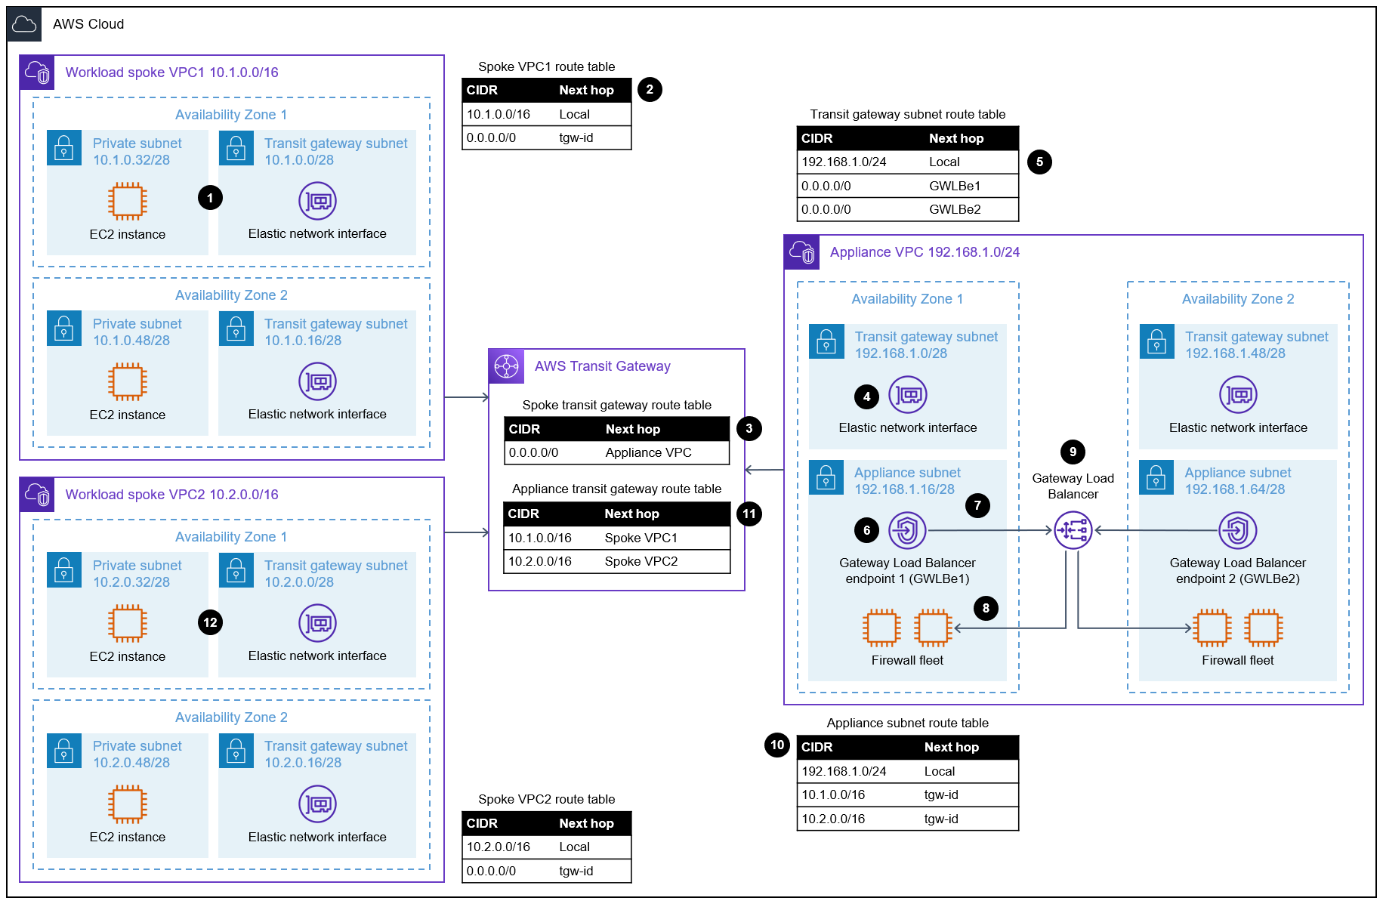
Inspection VPC: Segurança Centralizada
VPC ORIGEM
TRANSIT GATEWAY
INSPECTION VPC (FIREWALL)
VPC DESTINO

Slide 10



Route Tables do Transit Gateway
MECANISMO DE SAÍDA
MECANISMO DE ENTRADA
Association
Propagation
Define qual Route Table específica será utilizada por um anexo (VPC, VPN) para tomar decisões de roteamento de saída.
Permite que as rotas de um anexo sejam anunciadas automaticamente para uma ou mais Route Tables do Transit Gateway.
Poder da Segmentação:
Isolamento de Ambientes
Segurança Granular
Separe completamente o tráfego de Produção do tráfego de Desenvolvimento.
Aplique o princípio do menor privilégio no nível de roteamento de rede.
Flexibilidade de Rotas
Escalabilidade de Rede
Combine rotas estáticas e dinâmicas para arquiteturas híbridas complexas.
Gerencie milhares de rotas de forma centralizada e automatizada.

Slide 11
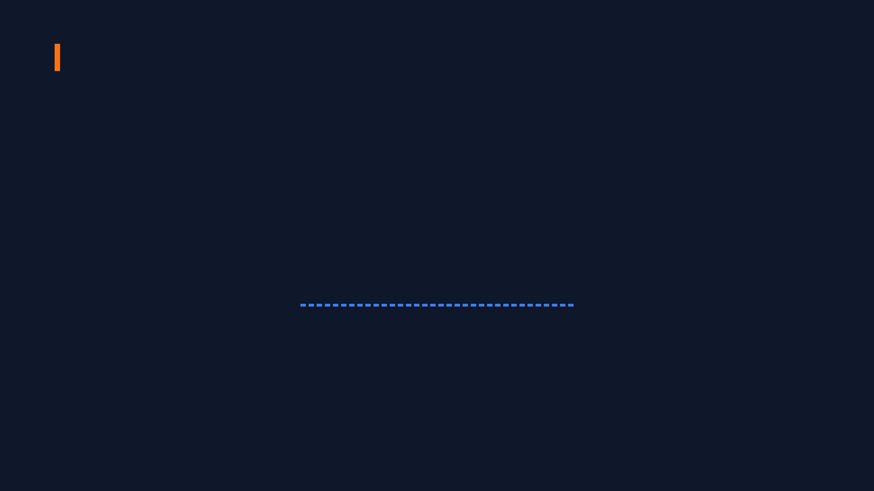




Transit Gateway Peering Global
REGIÃO A (EX: SÃO PAULO)
Hub Regional
REGIÃO B (EX: VIRGÍNIA)
Conecta VPCs locais e ambientes on-premises da América Latina.
Hub Global
Ponto central para serviços core e infraestrutura global nos EUA.
TGW PEERING (INTER-REGION)
Disaster Recovery
Baixa Latência
Expansão Global
Facilita a replicação de dados e estratégias de failover entre regiões.
Tráfego utiliza o backbone privado da AWS, evitando a internet pública.
Simplifica a conectividade de aplicações distribuídas mundialmente.

Slide 12




Boas Práticas e Recomendações
Design de Rede
Automação (IaC)
Monitoramento
Segurança
Utilize múltiplas Route Tables para segmentar ambientes críticos (Prod vs Dev).
Habilite Flow Logs no Transit Gateway para análise de tráfego.
Aplique o Princípio do Menor Privilégio nas políticas do IAM e RAM.
Use Terraform ou CloudFormation para garantir infraestrutura reproduzível.
Utilize CloudWatch Metrics para monitorar largura de banda e erros.
Implemente Inspection VPCs para tráfego que exige firewall avançado.
Planeje CIDRs cuidadosamente para evitar sobreposição de IPs entre VPCs.
Automatize a propagação de rotas para reduzir erros manuais.
Utilize SCPs para restringir a criação de TGWs fora da conta central.
Audite todas as alterações de configuração via AWS CloudTrail.
Centralize a conectividade em uma conta de Networking dedicada.
Mantenha o código de rede versionado e auditável em repositórios Git.
TECHWITHMARCOS • AWS NETWORKING

Slide 13







Resumo e Próximos Passos
Explore mais:
O QUE APRENDEMOS
AWS Resource Access Manager (RAM)
Simplificação radical da conectividade entre VPCs.
Aprofunde-se no compartilhamento de recursos.
Escalabilidade para centenas de ambientes AWS.
AWS Cloud WAN
Conectividade global gerenciada em larga escala.
Integração nativa com VPN e Direct Connect.
AWS Network Firewall
Implemente segurança avançada na Inspection VPC.
Controle granular via Route Tables e RAM.
Facilitação de arquiteturas Multi-Account seguras.
AWS Organizations
Gestão centralizada de contas e políticas.
TECHWITHMARCOS

